Slide 1
位置/高度
速度/爬升率
setpoint
bool _reset_pos_sp; //重置设定值 将当前值位置设为期望值
bool _reset_alt_sp;
bool _pos_hold_engaged;//位置保持使能
bool _alt_hold_engaged;
bool _run_pos_control;//运行位置控制器
bool _run_alt_control;
bool reset_int_z = true;
bool reset_int_z_manual = false;
bool reset_int_xy = true;
bool reset_yaw_sp = true;
bool was_armed = false;

Slide 4
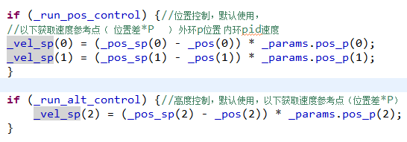
串级PID
2、外环PID ：
3、内环PID;
(门限处理，积分处理)

Slide 5
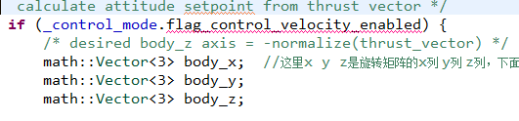
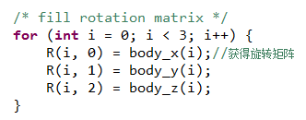
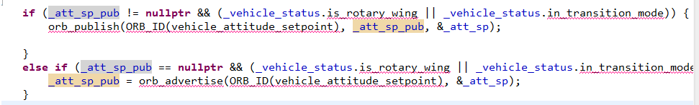
4、从推力向量求 姿态期望值
5、发布期望姿态，给姿态控制使用

Slide 6
